Slide 1
AICar
小组成员：畅雅雯 2015202004 水治禹 2015202008
姚 菁 2015202031 任可欣 2015202037
2017.10.09

Slide 2
Content
前期准备
线路搭建
初步运行
程序导入
问题分析
未来展望

Slide 3
前期准备
• Arduino UNO
• BT06 Bluetooth
• HC-SR04 Ultrasonic Distance Measuring（超声波测距传感器）
• L293D Motor Drive Shield（电机驱动马达板）
• 2WD Smart Robot Car Chassis Kit（航模电池）

Slide 4
前期准备
• 迷你小车套件
• 面包板、杜邦线
• 下载Arduino，，用于向arduino板导入控制程序
• 下载蓝牙串口控制APP，用于连接AICar上的BT06
Bluetooth

Slide 5
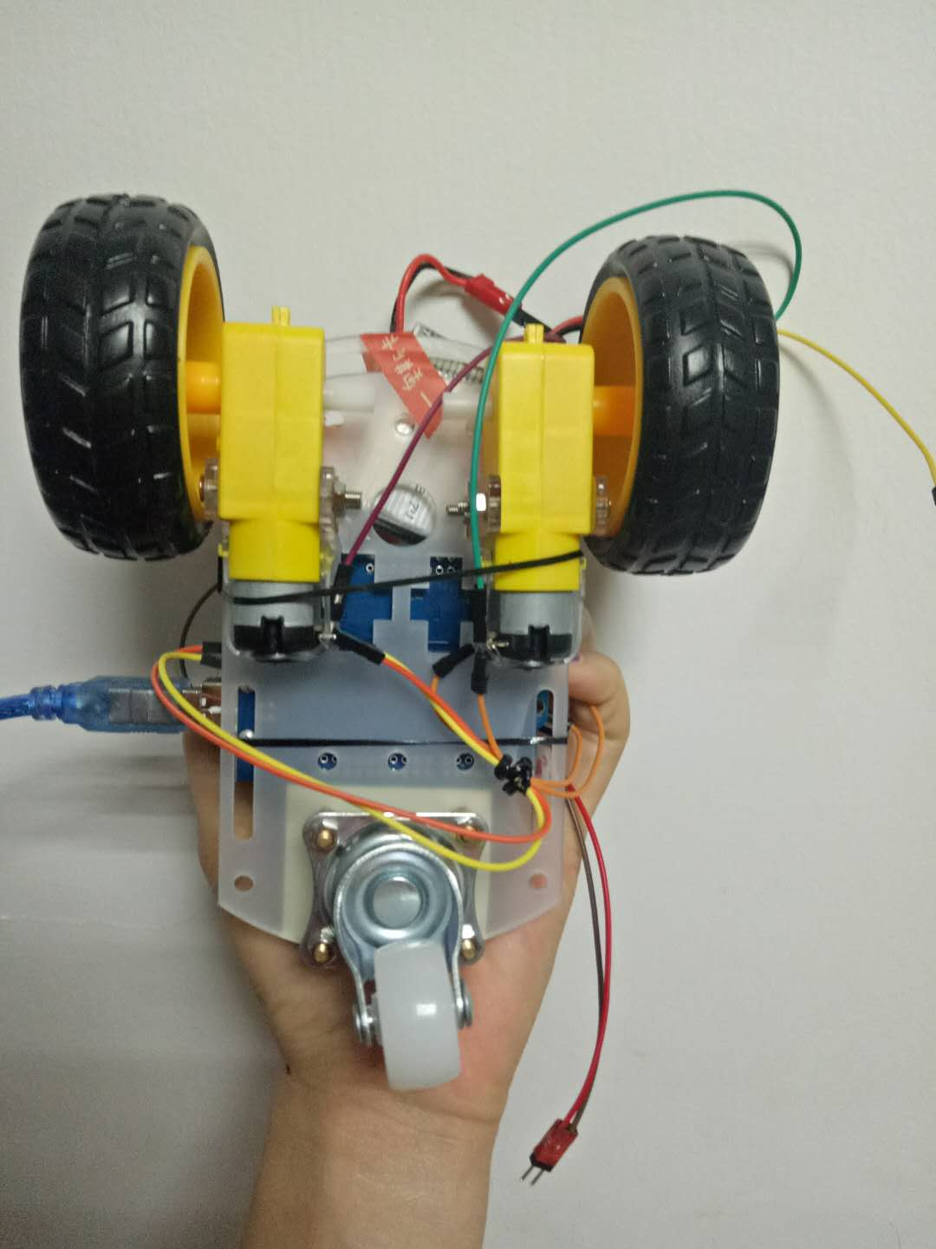
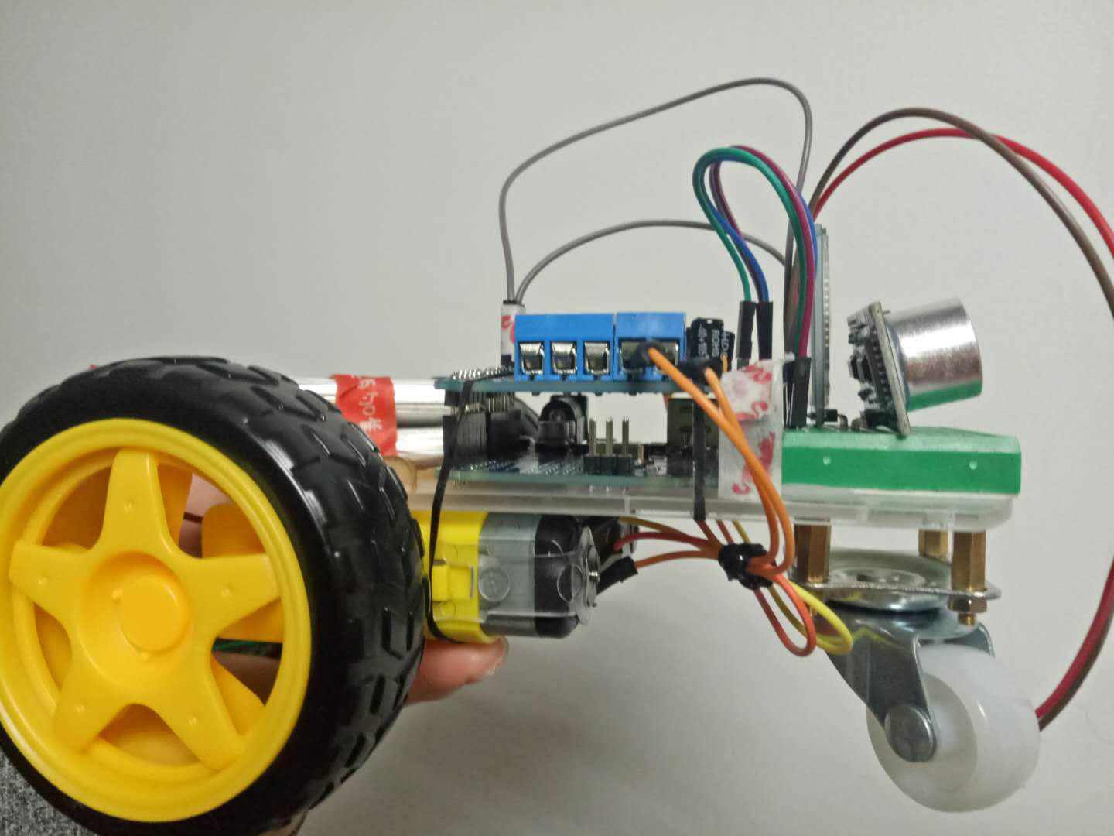
线路搭建
1.底板搭建：将三个轮子固定在底盘上，两个后轮分别与马达相连
2.驱动板与arduino板上下重叠连接，置于底盘上方中部。

Slide 6
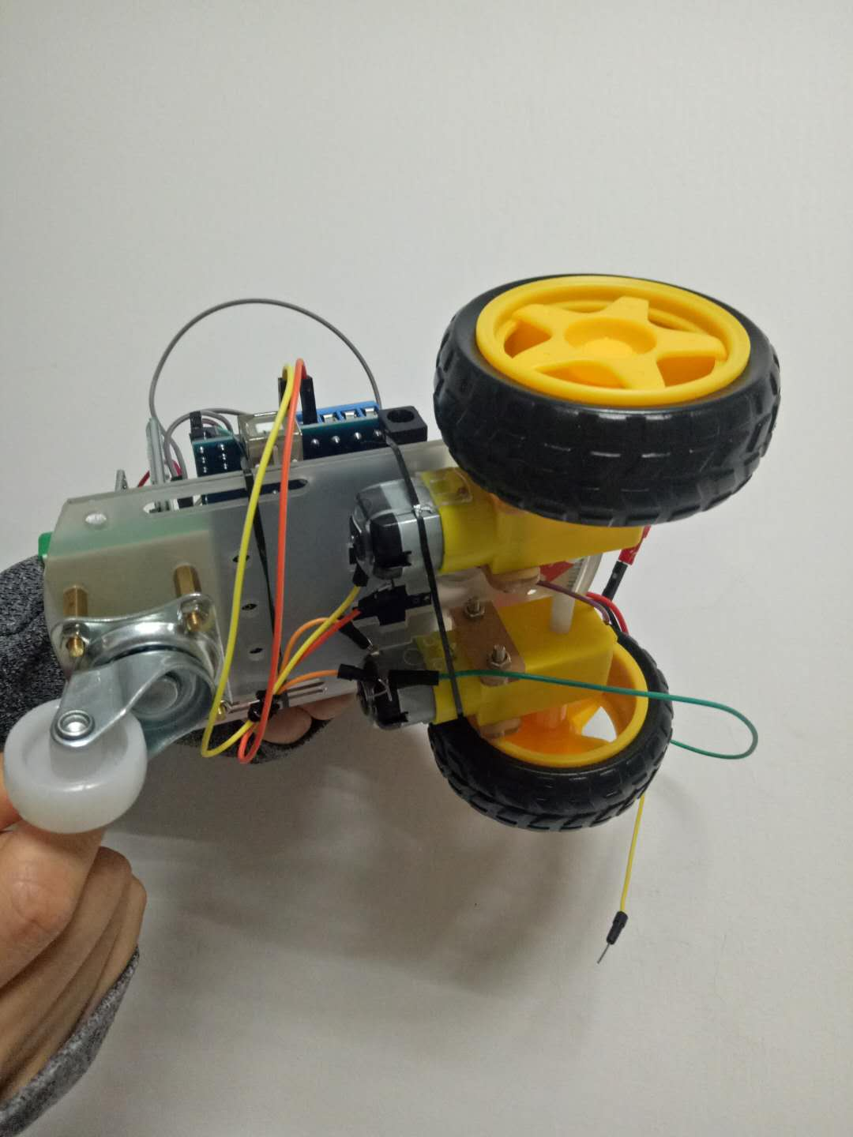
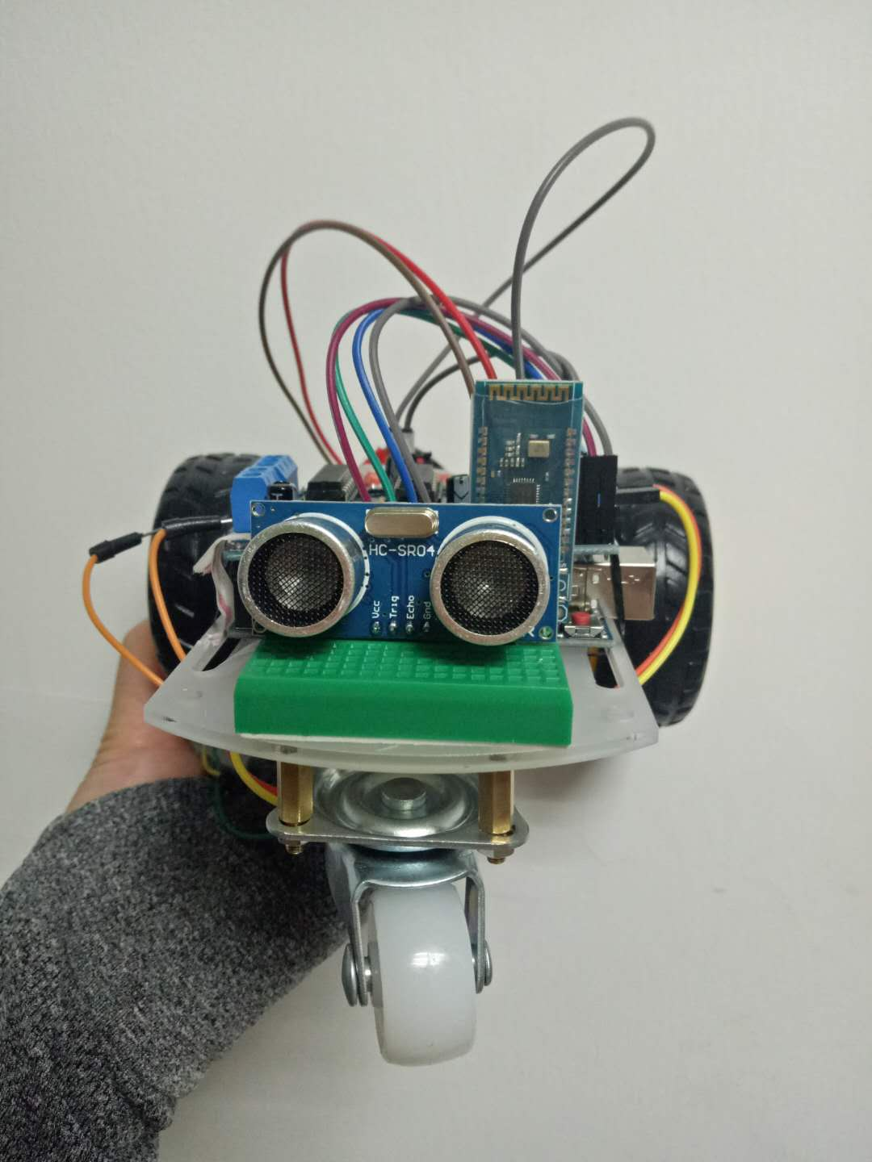
线路搭建
3.驱动板两端M1、M4四个端口与马达相连，两个马达与航模电池串联。
4.超声波测距传感器置于面包板上，面包板固定于底板前端。

Slide 7
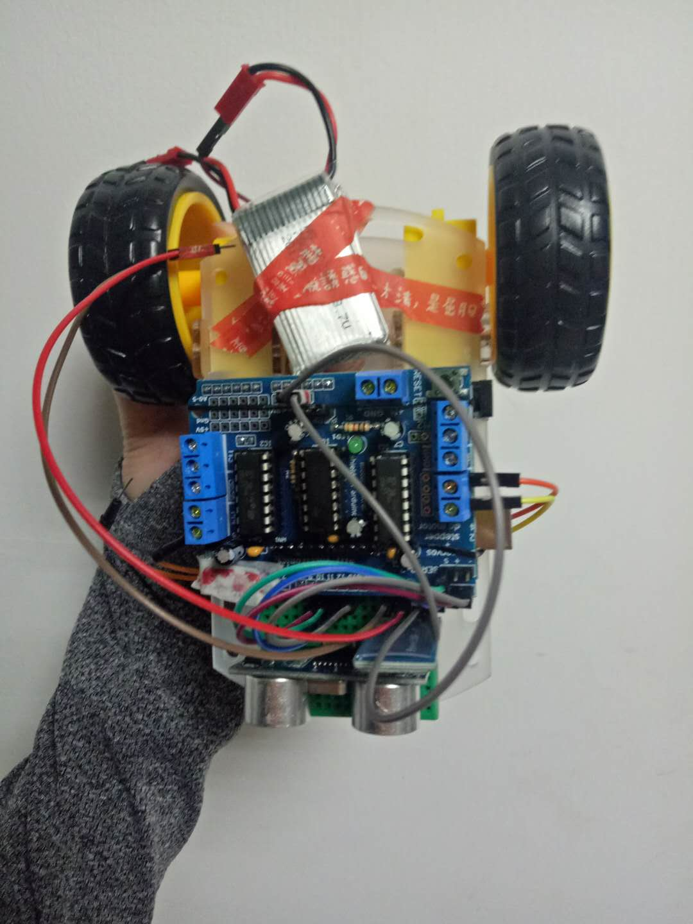
线路搭建
5.其中蓝牙板的四个接口分别连接驱动板上的5v、Gnd、1、0四个端口。
6.超声波测距传感器的四个接口分别与驱动板左上角的SER1、SERV0_2连接。
7.Arduino板的接口可连接电脑或充电宝。

Slide 8
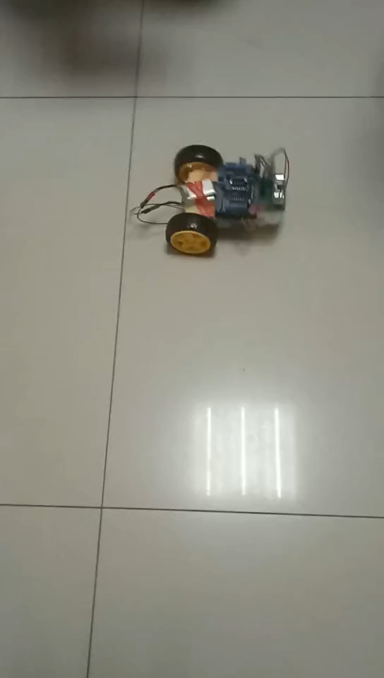
初步运行
在未导入程序之前，AI小车可以凭借自身电路启动并行走。
问题分析：由于小车两侧轮子的驱动马达性能有区别，导致小车无法直线行驶。考虑通过后期导入程序作出相应调整。

Slide 9
程序导入
#include <AFMotor.h>
AF_DCMotor Rback_motor(4);
AF_DCMotor Lback_motor(1);
float RLRatio = 1.0;
int maxSpeed = 80;//最大速度
char getstr;//串口数据
int IntervalTime;//测距时间
int trig = 9;//sero1保留端口
int echo = 10;//sero2保留端口
int control=1;//0:人工控制;1:自动控制
void setup() //初始化
void loop()
void forward() //前进
void backward() //后退
void stopcar() //停止
void left() //左转
void right() //右转
void driver() //驱动
float getdistance() //测距
void ultrasonicCar() //避障
void ultrasonicCar(float s)
void randomright()

Slide 10
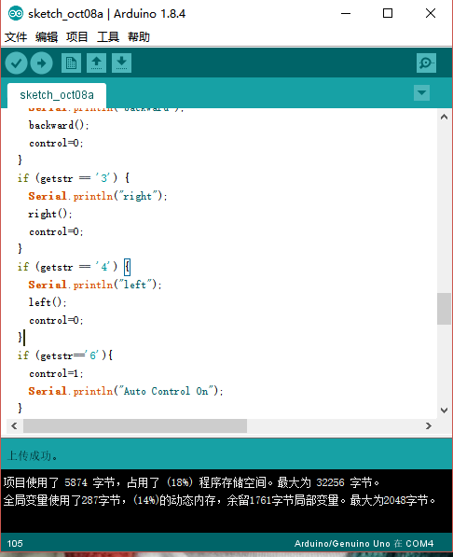
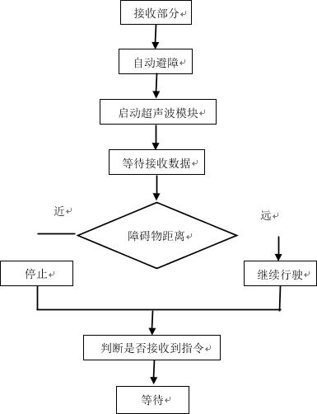
程序导入
（避障原理）

Slide 11
问题分析
可能原因:
接线电路存在问题，电池驱动力不足，两侧马达驱动能力不一致等。
电脑无法识别arduino板(已解决)
左右轮转速不均衡
接入外接电源之后，小车无法稳定行驶
蓝牙发送指令无效并接收到来自小车的乱码
arduino板接入电源后，发出警报声
arduino板一旦接入，便无法运行

Slide 12
未来展望
1、解决现阶段问题，实现避障功能。
2、美化小车外形，丰富小车功能。

Slide 13
Thank you！

